Slide 1

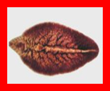
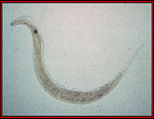

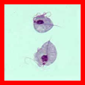

Título: Galería de imágenes de Parasitología: útil para la docencia médica?
Autores:
MsC Raisa González Giraldez
MsC. Danamirys Valdés Espino
MsC. Mercedes Jaquinet Aldanàs

Slide 2
Introducción
La asignatura microbiología y parasitología médica cuenta entre las que son difíciles de comprender sin la utilización de medios de enseñanza, estos, responden al ¿con qué enseñar y con qué aprender? y pueden considerarse objetos naturales, conservados o sus representaciones, materiales, instrumentos o equipos que forman parte de la actividad de docentes y estudiantes
La ausencia de imágenes en los textos de la asignatura, el aumento de la matricula de la carrera de medicina, la poca disponibilidad de laboratorios y microscopios, así como, la baja incidencia de enfermedades parasitarias, son elementos que limitan la comprensión de este tema. Todo ello, motivó al colectivo de profesores a elaborar desde su proyecto de investigación una galería de imágenes de parasitología que sirve de complemento a la guía didáctica del tema.

Slide 3
IMAGEN
Figura, representación, semejanza y apariencia de algo.
Diccionario de la RAE
Objetos o sus representaciones, instrumentos o equipos que apoyen la actividad del docente y alumno en función del objetivo.
Rivera Michelena 2002
Representación de seres, objetos o fenómenos ya sea con un carácter gráfico (en soporte papel o audiovisual, fundamentalmente) o mental (a partir de un proceso de abstracción más o menos complejo).
Perales Palacios, FJ, 2006

Slide 4
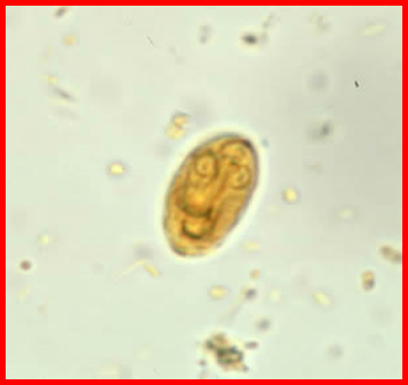
¿Cómo analizar una imagen?
Formular preguntas que permitan al alumno la descomposición de la imagen para analizarla
Contextualizar la imagen
Rigo. Daiana 2014
Notes:
Debe ser una actividad planificada como un proceso intencionado se le preguntas al estudiante que le permitan crear y formar a través de las formas visuales, conocimientos nuevos y a su vez entablar una conversación se relacionan conceptos nuevos con los conocimientos previos con el objetivo de verla y entenderla.
Se debe utilizar recursos didácticos ¨biografía, videos esto posibilita una mayor información sobre el contexto social, político, económico en el cual se encontraba el autor cuando la realizó.

Slide 5

1. Favorece la comprensión de contenidos abstractos y difíciles de interpretar
2. Aumenta la motivación para aprender y profundizar con lecturas complementarias
3. Favorece la presentación de nuevos conceptos
4.Facilita los recuerdos de los contenidos aprendidos y enseñados
5. Promueve una comunicación auténtica en el aula relacionada con la vida cotidiana
6. Estimula la imaginación y expresión de emociones
7. Activa conocimientos previos
EL SER HUMANO RECUERDA:
10% de lo que LEE
20% de lo que OYE
30% de lo que VE
50% de lo que VE Y OYE
90% de lo que HACE
“una imagen vale más que mil palabras”

Slide 6
Origen del resultado
Proyecto ”La Microbiología y Parasitología Médica como recurso para el diagnóstico de las enfermedades infecciosas y la formación de profesionales de la salud”
Objetivo del proyecto
Elaborar materiales que provean a los estudiantes de pregrado de las Ciencias médicas así como a los residentes en la especialidad de Microbiología y Parasitología Médicas, de medios de enseñanza necesarios para facilitar el estudio de las enfermedades infecciosas.

Slide 7
Descripción breve del resultado:
La galería de imágenes de parasitología presenta imágenes para la autopreparación del estudiante de segundo año de la carrera de Medicina, en la asignatura Microbiología y Parasitología Médica, como vía para facilita la identificación de las características generales de cada agente. Está diseñada, teniendo en cuenta los objetivos generales y específicos, y se complementa con los materiales elaborados por los profesores de la asignatura: conferencias en power point, videos, artículos científicos, etc. siendo de gran utilidad en las clases prácticas debido a que no se cuenta con los microorganismos que se refiere en el programa de la asignatura. Por lo que resulta una herramienta valiosa para el estudio independiente de los estudiantes.

Slide 8
Impactos
Se espera que utilizando la galería de imágenes de parasitología los estudiantes de segundo año de la carrera de Medicina tengan a su disposición un material que contribuya a su formación y desempeño profesional, capaz de resolver situaciones y problemas propios de su perfil profesional
La galería de imágenes de parasitología fue utilizada por parte de los profesores de Parasitología en las Facultad de Ciencias Médicas de Matanzas, lo cual permitió orientar el estudio independiente, para la clase práctica, así como realizar la evaluación de dichos contenidos

Slide 9
Salidas previstas
Resultado del proyecto ” La Microbiología y Parasitología Médica como recurso para el diagnóstico de las enfermedades infecciosas y la formación de profesionales de la salud 2020-2024”
-Talleres metodológicos a profesores de Microbiología y Parasitología Médica
-Participación en eventos.
-Jornada científica del Capítulo Matancero de Microbiología Médica.
-Generalización del resultado

Slide 10
Referencias Bibliográficas
Resolucion 47_2022
Arceo Espinosa M.M et al. (2020). Guía para el estudio de los aspectos morfofuncionales de los sistemas sensoriales especiales. Primer Congreso Virtual de Ciencias Básicas Biomédicas en Granma. Manzanillo
Garriga Alfonso NE, Salabert Tortoló I, García Soto J, Mestre Cárdenas VA, Naipe Delgado MC, Alfonso Prince JC. (2019). Guías en función del trabajo independiente para estudiantes de las Ciencias Médicas. Rev Méd Electrón [Internet]. 2019 Jul-Ago [citado: fecha de acceso]; 41(5). Disponible en:http://www.revmedicaelectronica.sld.cu/index.php/rme/article/view/3151/4559.

